Slide 1
ATELIER 1
Gérer les situations de conflit avec les parents

Slide 2
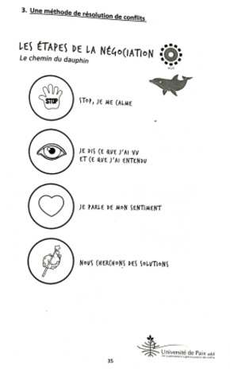
La communication non violente
Une démarche en 4 étapes:
Observer, écouter
Clarifier les sentiments, verbaliser les émotions
Identifier les besoins de part et d’autre
Formuler une demande

Slide 3
Un protocole pour recevoir les parents
1. observer, écouter
2. Accueillir l’émotion:
Si je comprends bien, vous ressentez …. Il vaut mieux se voir quand la tension sera retombée

Slide 4
Des Règles a respecter
Je ne parle que de moi et de mon problème (parole en « je »)
J’écoute, je ne coupe pas la parole
Je parle calmement
Je cherche une solution
Je m’engage à la confidentialité
Je m’engage à respecter ces règles

Slide 5
Accueillir le /les parent.s
* Demander au parent comment il se sent :
« Est-ce que la tension est retombée depuis ce matin ? »
* L’aider à exprimer ses besoins, se montrer à l’écoute:
« Si je comprends bien, vous voudriez que…. »
* L’aider à formuler une demande raisonnable (gagnant gagnant)
« Est-ce que cela vous conviendrez si… »

Slide 6
A vous de jouer

